Slide 1
СЕВЕРНЫЙ
ЭКОНОМИЧЕСКИЙ
РАЙОН
Презентацию выполнила учитель географии Абдюкаева А.М.
9 класс

Slide 2
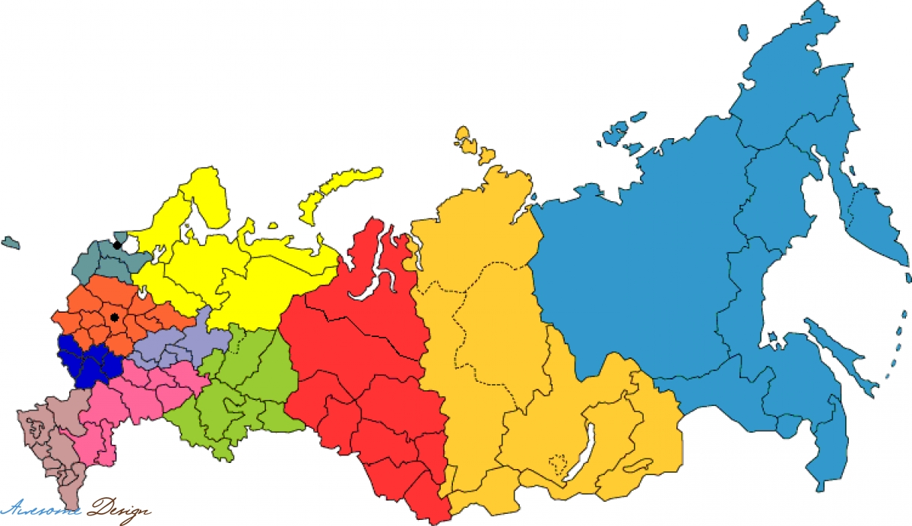
СЕВЕРНЫЙ ЭКОНОМИЧЕСКИЙ РАЙОН
Северный экономический район является самым крупным по площади и самым маленьким по населению среди экономических районов европейской части России.
СЭР – главный потенциал флота, здесь находится 2\3 атомных подводных лодок РФ и мощной морской авиации.
В СЭР – космодром Плесецк и основной полигон для испытания ядерного оружия (архипелаг Новая Земля).

Slide 3
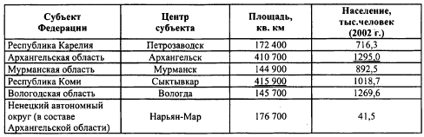
СОСТАВ
В состав Северного экономического района входит 6 субъектов Федерации (2 республики, 1 автономный округ и 3 области):
Экономический лидер – Архангельск.

Slide 4
ГРАНИЦЫ СЭР
1. СЭР выходит к северо-западной сухопутной границе РФ с Норвегией, Финляндией.
2. СЭР выходит к морской границе РФ с Норвегией.
3. СЭР граничит с Северо-Западным, Центральным, Волго-Вятским, Уральским и Западно-Сибирским экономическими районами.

Slide 5
ЭГП района
Экономико-географическое положение СЭР выгодное, так как:
1. Близость крупнейших индустриальных баз Северо-Запада, Центра, Урала.
2. Приморское положение.
3. Сложившаяся транспортная сеть с незамерзающим портом - Мурманск.
4. Выход к государственной границе с Норвегией и Финляндией.
5. Тимано-Печерские и Кольско -Карельские месторождения полезных ископаемых.

Slide 6
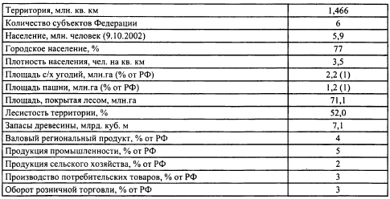
«ВИЗИТНАЯ КАРТОЧКА» СЭР

Slide 7
«ВИЗИТНАЯ КАРТОЧКА» СЭР

Slide 8
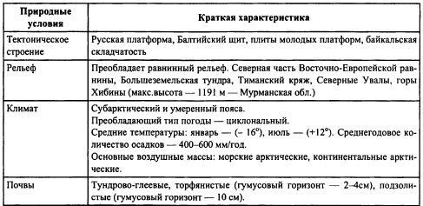
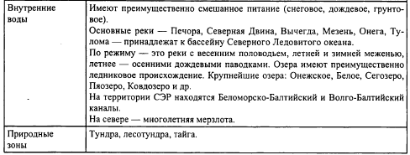
ПРИРОДНЫЕ УСЛОВИЯ

Slide 9
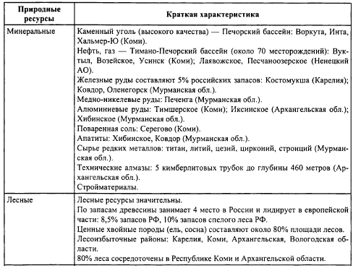
ПРИРОДНЫЕ РЕСУРСЫ

Slide 10

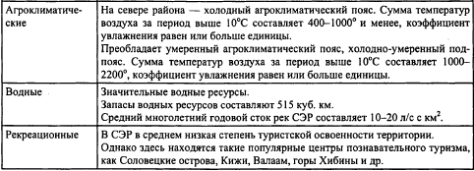
ПРИРОДНЫЕ РЕСУРСЫ

Slide 11
ПРИРОДНЫЕ РЕСУРСЫ
Минеральные ресурсы значительны.
Здесь сосредоточены 50% топливных ресурсов европейской территории РФ – нефти, газа, угля, сланцев, торфа.
Велики запасы алюминиевого, титанового сырья, железных, медно-никелевых руд.
Выявлены запасы алмазов.
Основой экономики СЭР являются мощные лесные ресурсы.
Водные и земельные ресурсы считаются избыточными.
Значительные рыбные ресурсы (Баренцево море).

Slide 12
ОТРАСЛЕВАЯ СТРУКТУРА ПРОМЫШЛЕННОСТИ
 | ВСЯ ПРОМЫШЛЕННОСТЬ | 100%
1 | Электроэнергетика | 8%
2 | Топливная промышленность | 16%
3 | Металлургический комплекс | 33%
4 | Машиностроительный комплекс | 6%
5 | Химико-лесной комплекс | 26%
6 | Производство стройматериалов | 1%
7 | Легкая промышленность | 1%
8 | Пищевая промышленность | 1%
9 | Прочие отрасли | 1%

Slide 13
УДЕЛЬНЫЙ ВЕС СЭР В ПРОМЫШЛЕННОМ ПРОИЗВОДСТВЕ
 | ВСЯ ПРОМЫШЛЕННОСТЬ | 5%
1 | Электроэнергетика | 6%
2 | Топливная промышленность | 6%
3 | Металлургический комплекс | 11%
4 | Машиностроительный комплекс | 2%
5 | Химико-лесной комплекс | 13%
6 | Производство стройматериалов | 2%
7 | Легкая промышленность | 4%
8 | Пищевая промышленность | 4,1%

Slide 14
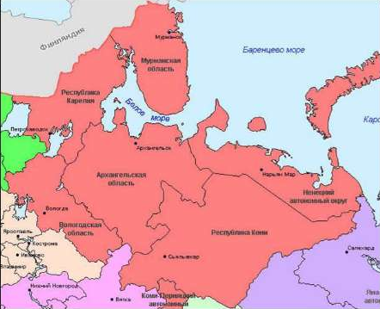
ОБЩИЕ СВЕДЕНИЯ
Площадь – 1466,2 тыс.км²
Доля территории – 8,59%
от площади России.
Население – 5,9 млн.чел.
Доля в населении России
4% .

Slide 15
НАСЕЛЕНИЕ
Численность – 5,9 млн.чел. (4% населения РФ)
Вне главной полосы расселения.
Средняя плотность населения – 3,5 чел. / км²
Естественный прирост – отрицательный (-5 промилле), старение населения
Национальный состав – неоднородный. Преобладают русские.
Проживают народы уральской семьи: карелы, коми, ненцы.
2\3 коренных народов Севера проживает в Ненецком АО.
Квалифицированные трудовые ресурсы.
Самый крупный город - Мурманск (около 390 тыс. чел.)
Городское население – 77% района
Наблюдается отток населения в центральные районы.

Slide 16
ПРОМЫШЛЕННАЯ СПЕЦИАЛИЗАЦИЯ
К = П / Н
К – коэффициент специализации
П - % доля в производстве России
Н - % доля в населении России
Химико-лесной комплекс – 13%
Металлургический комплекс – 11%
Производство стройматериалов – 2%
Пищевая (рыбная) – 4,1%
Электроэнергетика – 6%
Сельскохозяйственная специализация:
оленеводство
рыболовство

Slide 17
ПРОМЫШЛЕННОСТЬ
ЛЕСНАЯ ПРОМЫШЛЕННОСТЬ
Ведущая отрасль промышленности.
На ее долю приходится 20% товарной продукции СЭР.
Заготовка древесины идет вдоль Северной Двины, Беломорско-Балтийского канала, железных и автомобильных дорог.
1.1. Центры лесопиления: Архангельск, Новодвинск, Сыктывкар, Котлас.
1.2. Фанерное производство: Сортовала (Карелия)
1.3. Целлюлозно-бумажная промышленность: Архангельск, Новодвинск, Котлас, Сыктывкар, Сокол (Вологодская обл.), Кондопога, Сегежа (Карелия).
На территории СЭР находится два лесопромышленных комплекса:
Архангельск
Сыктывкар

Slide 18
ПРОМЫШЛЕННОСТЬ
2. МЕТАЛЛУРГИЧЕСКИЙ КОМПЛЕКС
2.1. Черная металлургия
Черная металлургия СЭР дает 20% товарной руды России, 16% чугуна, 14% стали и более 10% всей товарной продукции черной металлургии РФ.
2.2. Цветная металлургия
Около 5% российского производства цветных металлов.
Алюминиевые заводы: Кандалакша (Мурманская обл.), Надвоицы (Карелия).
Медно- кобальто -никелевая промышленность: Мончегорск, Никель (Мурманская обл.).
Своего сырья для производства меди и никеля недостаточно, поэтому рудные концентраты поставляются из Норильска по Северному морскому пути.

Slide 19
ПРОМЫШЛЕННОСТЬ
3. ЭЛЕКТРОЭНЕРГЕТИКА
ТЭС: Печорская, Сосногорская, Архангельская
ГЭС: Териберские, Серебрянские, Нивские, Ондская и др.
АЭС: Кольская.
4. НЕФТЕПЕРЕРАБАТЫВАЮЩИЕ ЗАВОДЫ
НПЗ – Ухта (Коми)
ТОПЛИВНАЯ
ТЭК обеспечивает добычу угля, нефти, газа и дает 10% товарной продукции района.

Slide 20
ПРОМЫШЛЕННОСТЬ
6. ХИМИЧЕСКАЯ ПРОМЫШЛЕННОСТЬ
  Азотно-туковый завод – ПО «Аммо-фос» (Череповец)
7. ПИЩЕВАЯ
По всем видам продовольствия, кроме рыбы, СЭР зависит от других экономических районов.
Рыбная промышленность отправляет 80% продукции за пределы района.
  Океаническая рыба – Архангельск, Мурманск
  Рыбные консервы – Беломорск (Карелия), Кандалакша
8. ПРОЧИЕ
  Производство судов – Сыктывкар, Великий Устюг (Вологодская обл.), Мурманск.
  Тракторы для лесной промышленности – Петрозаводск.

Slide 21
СЕЛЬСКОЕ ХОЗЯЙСТВО
Основная специализация – животноводство.
Оленеводство – 17% оленьего стада России. (продукция идет на экспорт)
Звероводство
Молочное животноводство (Вологодская обл.)
НАРОДНЫЕ ПРОМЫСЛЫ
Резьба по кости – Холмогоры (Архангельская обл.)
Северное деревянное зодчество – Малые Карелы (Кировск, Мурманская обл.)
Плетение кружев - Вологда

Slide 22
ТРАНСПОРТ
Представлен всеми видами.
Преобладает водный транспорт:
  Северный морской путь
  Беломорско-Балтийский канал
Основа ж\д транспорта:
  Волхов – Петрозаводск – Мурманск
  Вологда – Архангельск
  Коноша – Котлас – Воркута
Газопровод «Сияние Севера», транзитные газопроводы из Западной Сибири и нефтепровод Ухта-Ярославль.
ТПК
Горнодобывающий и рыбоперерабатывающий комплекс – Карелия, Мурманская обл.
Топливно-энергетический комплекс – Коми, Ненецкий АО.

Slide 23
СПАСИБО
ЗА ВНИМАНИЕ!

